Slide 1
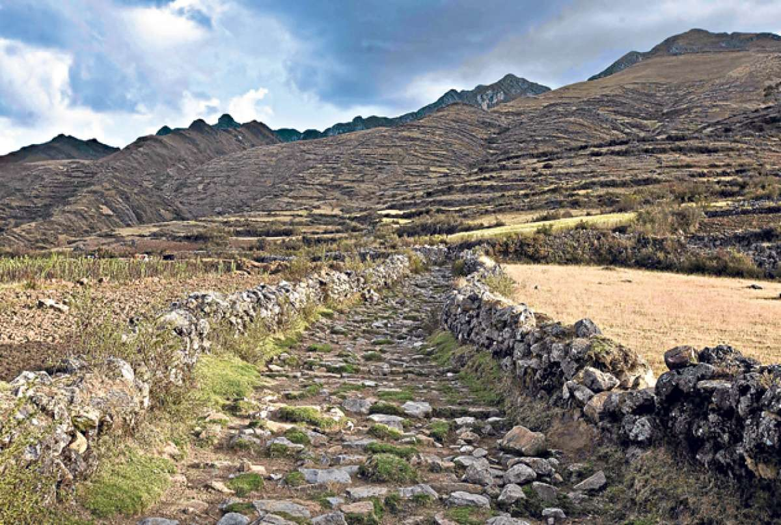


Slide 2
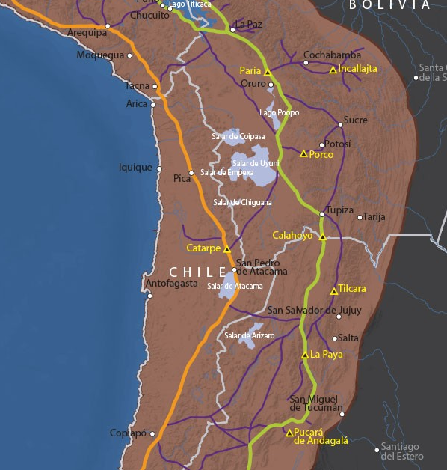
Introducción
En Arica existe un tramo reconocido por la UNESCO como patrimonio de la humanidad.
Llamado Qhapaq Ñan y además existen a su alrededor distintas zonas turísticas.

Slide 3
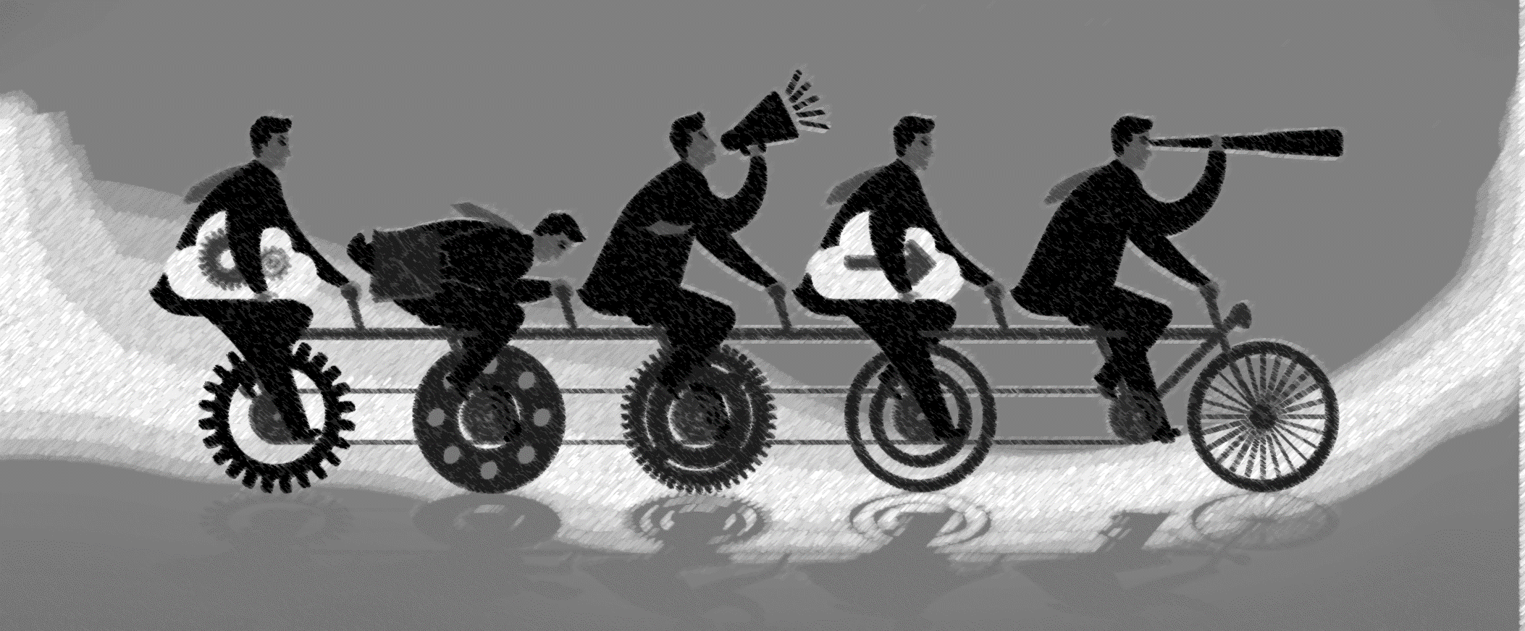

Equipo
Nuestro equipo esta conformado por 5 estudiantes, de nacionalidad peruana, pertenecientes a la carrera de ingeniera de sistemas en la universidad privada de Tacna.
Gracias a la experiencia adquirida en las ciudades a las cuales cada integrante pertenece, hemos presenciado la evolución del turismo de una manera clara.

Slide 4
Cómo podemos poner en valor al Qhapaq Ñan ?

Slide 5
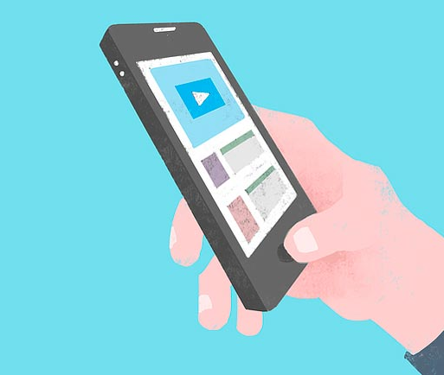
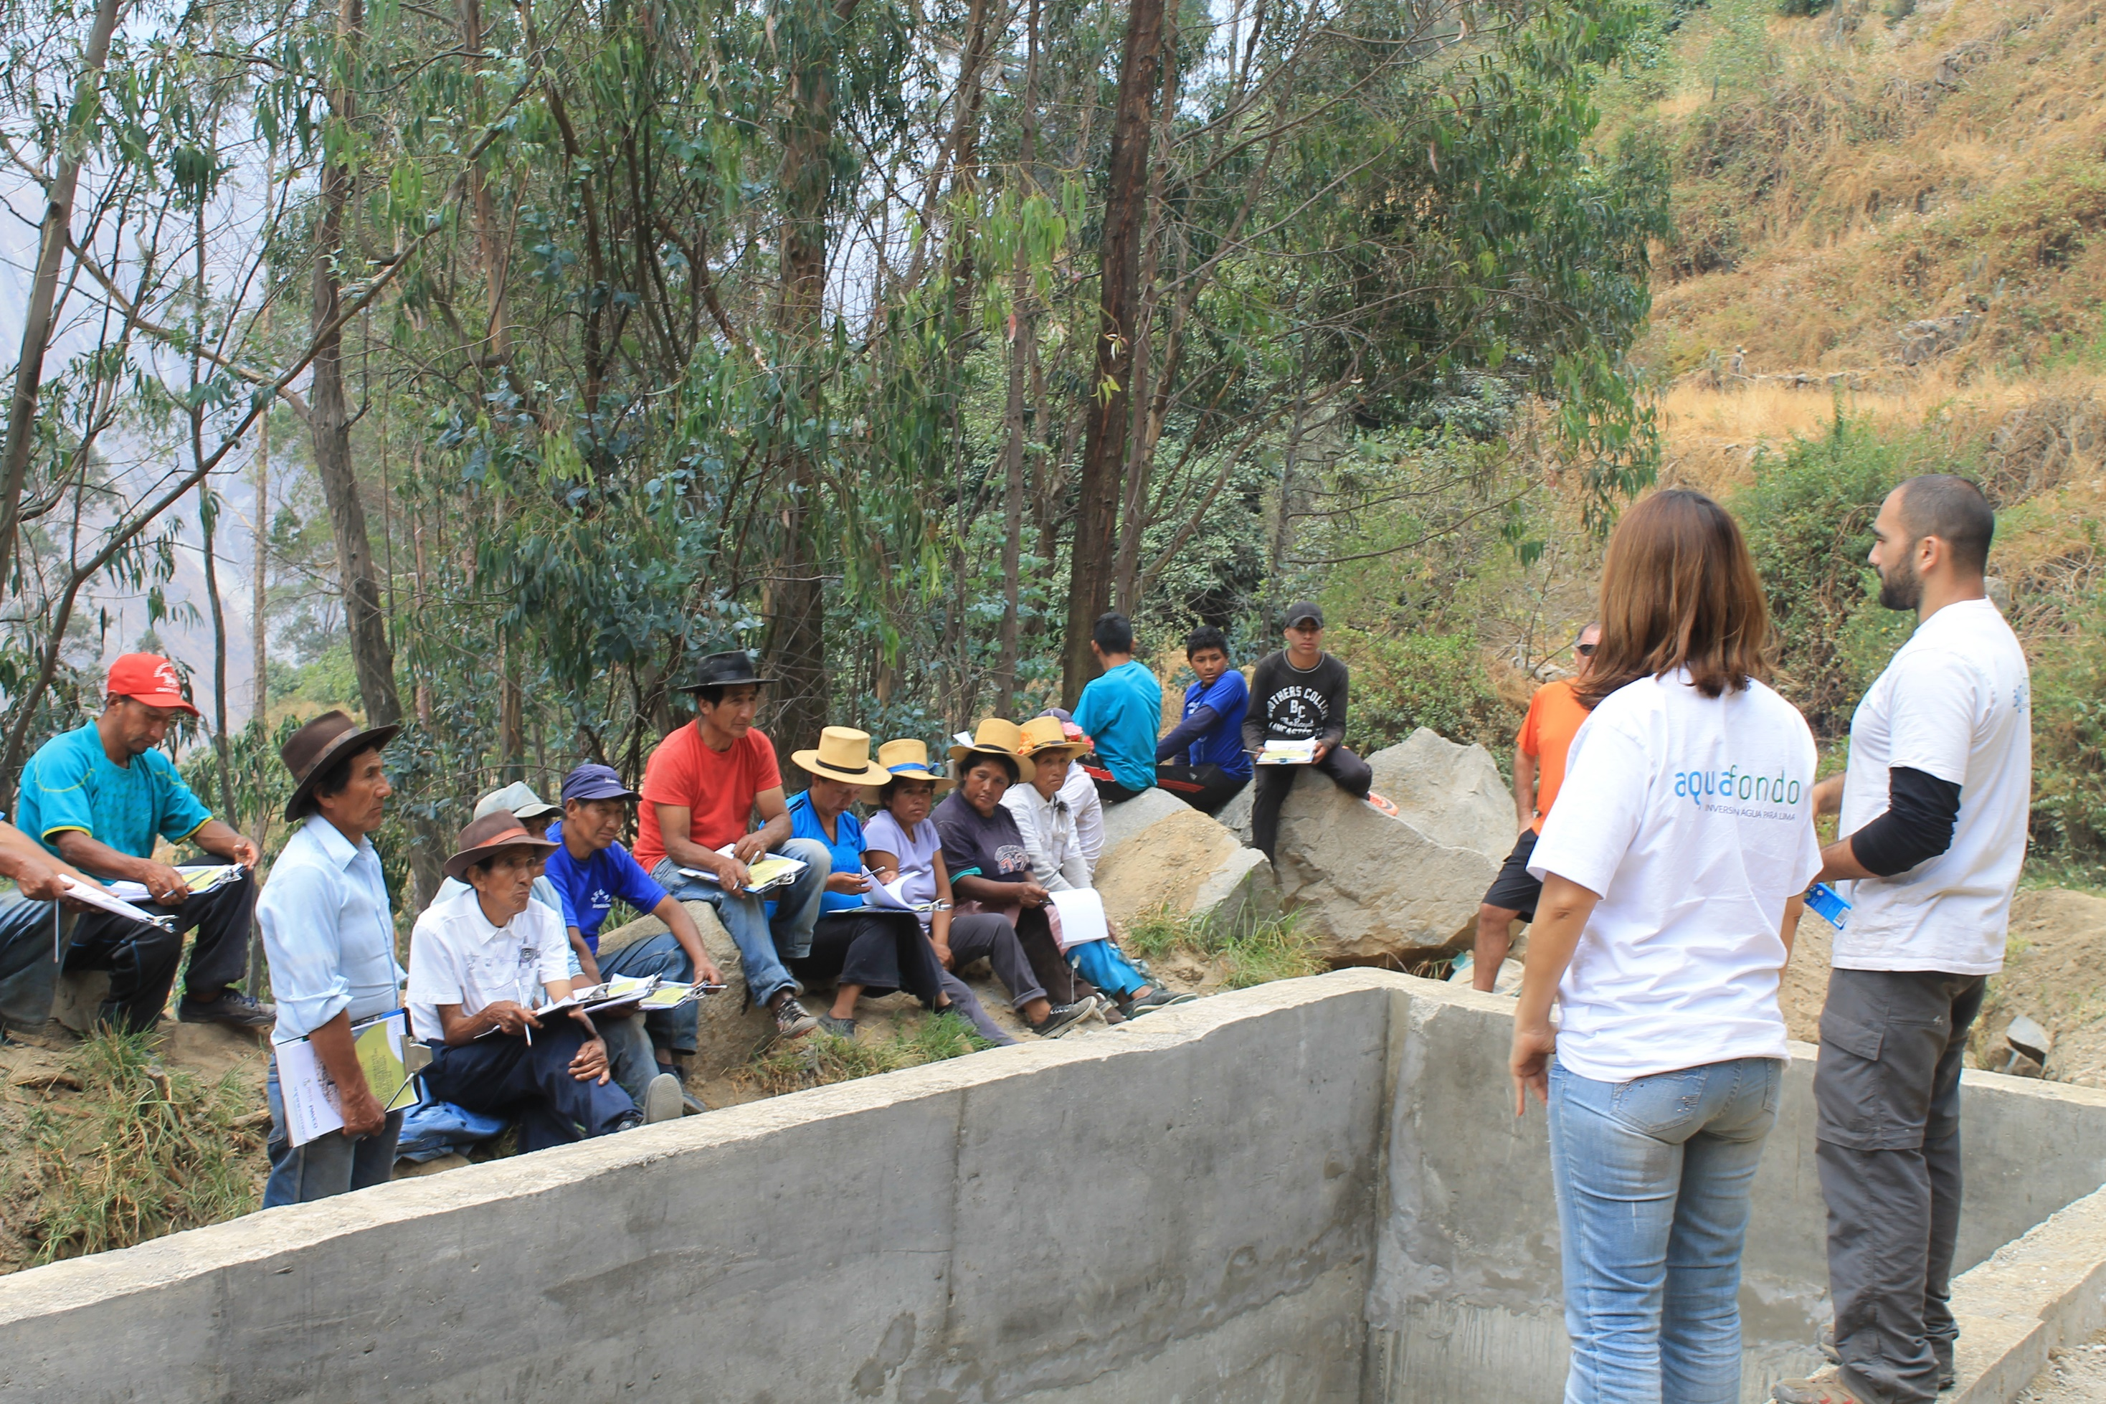
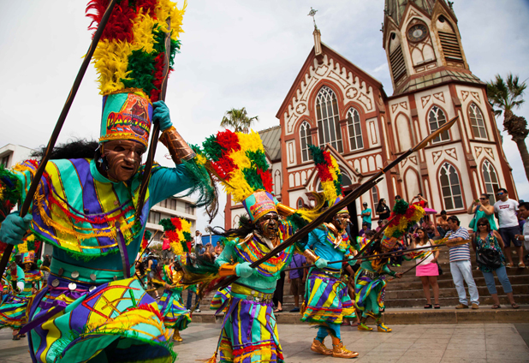
Propuesta de Valor

Slide 6
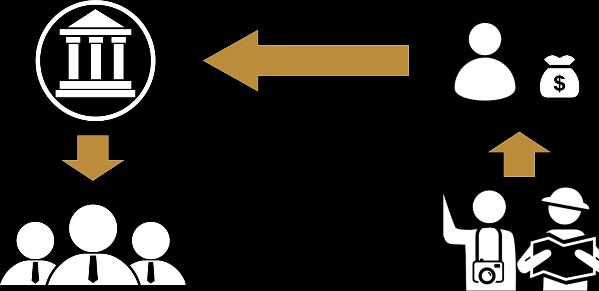
Modelo de ingresos

Slide 8
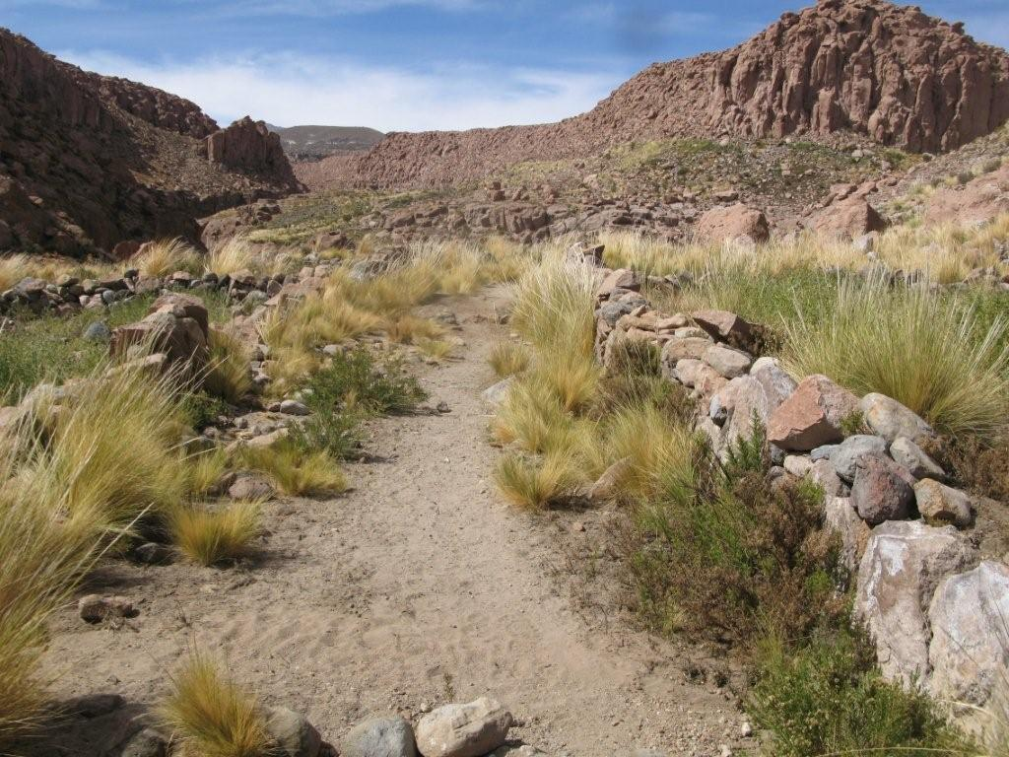
Qhapaq ÑAN

Slide 9
¿Cómo podemos poner en valor al Qhapaq Ñan?

Slide 10
Propuesta de valor
Proponemos un proyecto de turismo interactivo basado en 3 pilares.
Plataforma Interactiva
Capacitación de la comunidad
Propuesta de la creación del “Festival del Trueque” conmemorando el reconocimiento de la UNESCO al Qhapac Ñan como patrimonio de la humanidad.

Slide 11
Plataforma Interactiva
Sistema de recompensas al visitar a lugares principales con caducidad(logros y esponsor).
Notificaciones con calendario local de fechas importantes para la región.
Turismo Interactivo por lugares.
Rutas.
Subir fotos y contar experiencias

Slide 12
Capacitación a la comunidad
Caracterización de la comunidad, en cuanto a su disposición para el turismo, su organización y necesidades de capacitación.
Diagnóstico de la oferta turística actual de las comunidades de la zona.
Elaboración del plan de capacitación en turismo rural sustentable para las comunidades de la zona.
Validación de la propuesta con la comunidad. Existe una alta disposición a participar en actividades turísticas.

Slide 13
Festival del Trueque
Conmemoracion del reconocimiento por parte de la UNESCO al Qhapac Ñan como patrimonio de la humanidad.

Slide 14
Fomentar el turismo

